Slide 1
Magisterforum
-
Magisterarbeit
22. Oktober 2024

Slide 3
BEGRÜßUNG

Slide 4
Magisterforum - Magisterabeit
Service und Beratung
Allgemeine Informationen
Exemplarische Magisterarbeit
Exemplarische Betreuung
Fragerunde & Abschluss

Slide 5
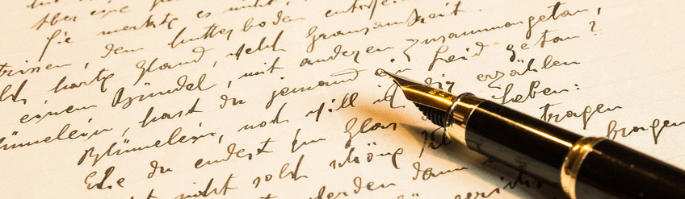

Angebote des
LMU-Schreibzentrums
https://www.schreibzentrum.fak13.uni-muenchen.de/index.html

Slide 6

Vorstellung des
„Offenen Schreibtreffs“
Dr. Veronika Lütkenhaus
Ganz im Sinne von "gemeinsam schreibt sich´s besser", wird in einem offenen Arbeitsraum für eine konzentrierte und produktive Atmosphäre gesorgt, um effektiv am eigenem Projekt weiterzuarbeiten.
Freitags von 09:00 bis 12:00 Uhr s.t. im Raum E212 (HGB)

Slide 7

Betreuung für
Wissenschaftliches Arbeiten

Slide 8
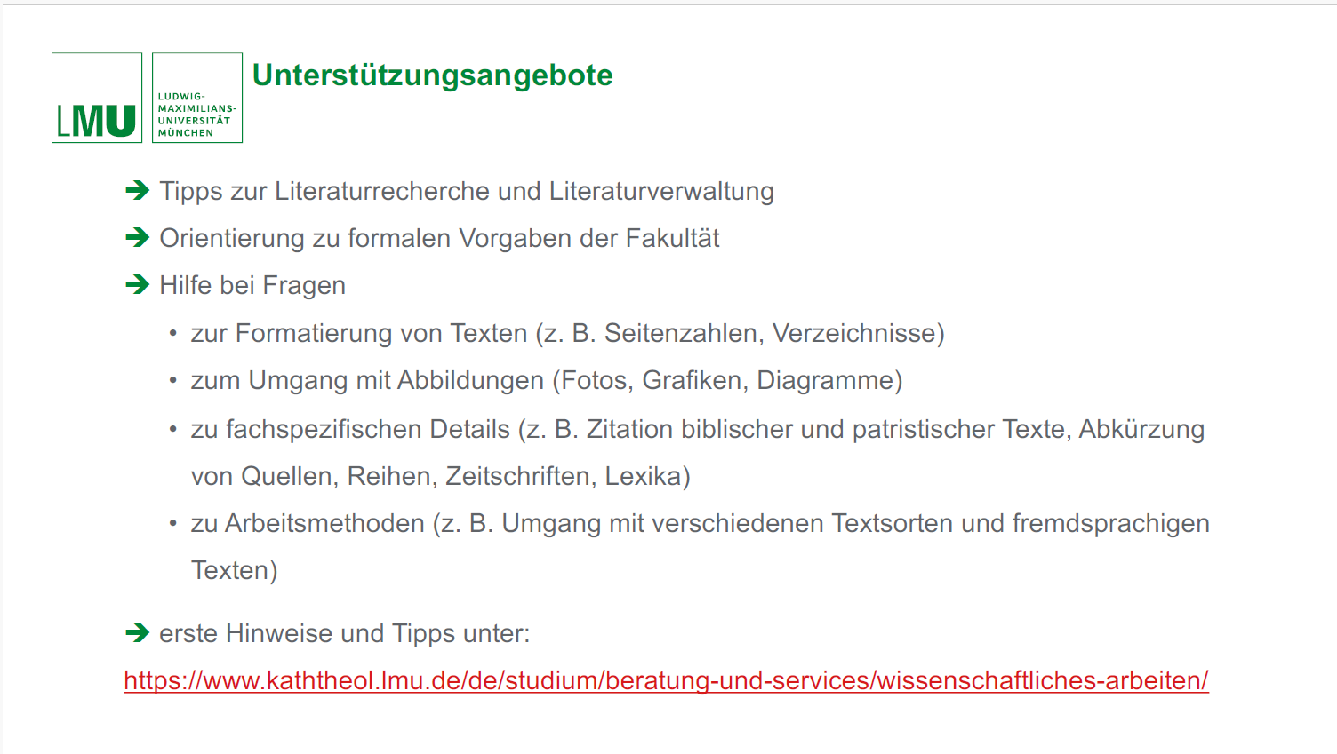

Slide 9
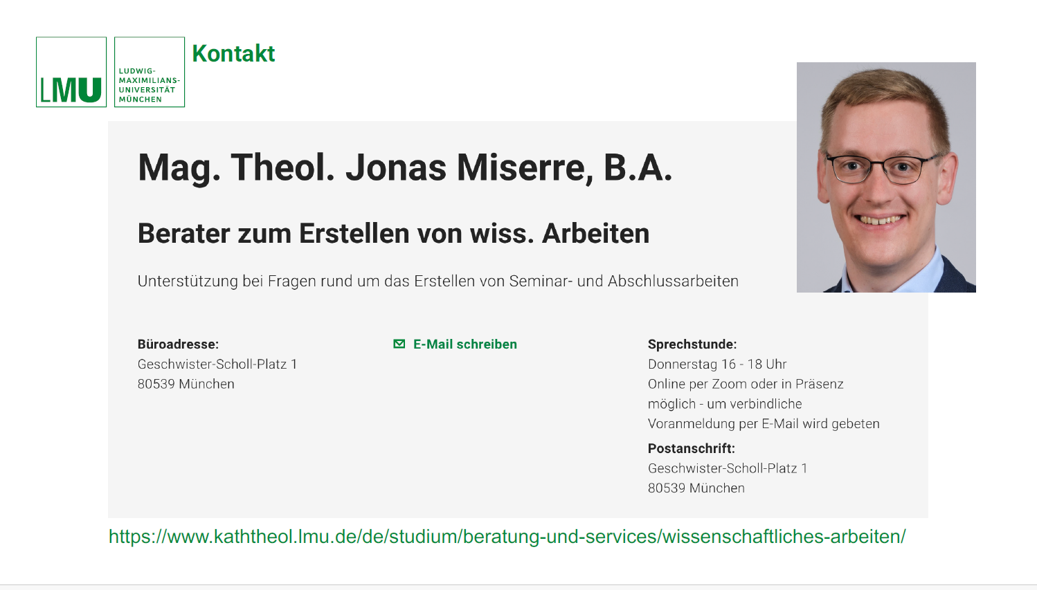

Slide 10
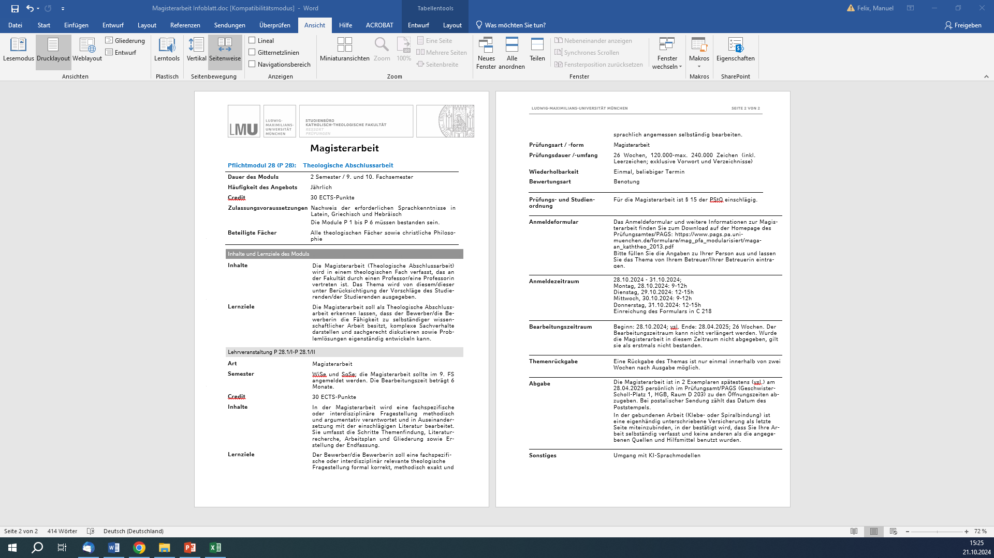
II. Allgemeine Informationen

Slide 11
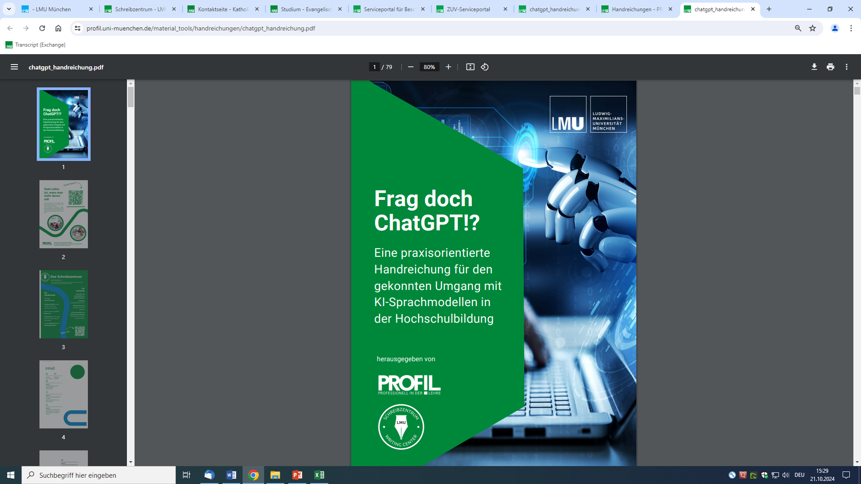
Umgang mit KI-Sprachmodellen
https://www.profil.uni-muenchen.de/material_tools/handreichungen/chatgpt_handreichung.pdf

Slide 12
III. Magisterarbeit
Die Abtreibung im kanonischen Strafrecht. Ein Vergleich zwischen katholischen und weltlichen Strafrecht.
Sarah Hermannskirchner

Slide 13
IV. Betreuung
Fachliche Betreuung einer Magisterabeit – Kirchengschichte des Mittelaltes und der Neuzeit
Mag. Theol. Ferdinand Müller

Slide 14

V. Fragerunde & Abschluss

Slide 15

Wir bedanken uns herzlich
für ihre Aufmerksamkeit!
Auf Wiedersehen

